Slide 1


亲爱的同学们:
汉字是中华文化的瑰宝，你对汉字有哪些了解，又想深入了解哪些内容呢？快和我一起走进第三单元的世界，一起遨游汉字王国吧!

Slide 2

汉字真有趣
我爱你,汉字
◎感受汉字的趣味，了解汉字文化。
◎学习搜集资料的基本方法。
◎学写简单的研究报告。

Slide 3

活动前准备
任务一：发现汉字的趣味
开展活动交流会
开展汉字研究活动
任务二：我是汉字研究员
遨游汉字王国
撰写汉字研究报告

Slide 4





语文 五年级 下册
汉字真有趣
第一课时
第二课时
第三课时
第四课时
第五课时

Slide 5

任务：
发现汉字的趣味

Slide 6
第一课时
活动1
活动前准备

Slide 7

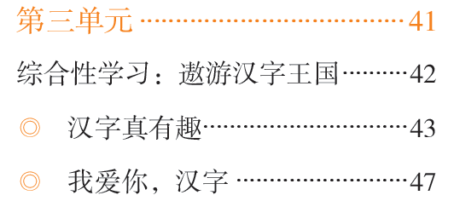
了解活动主题
快速浏览整个单元的内容，说一说：本单元由哪两部分内容组成？

Slide 8
仔细阅读“活动建议”，看看本次学习活动的大致步骤是什么。
组成活动小组
讨论活动内容
根据计划开展活动
制订活动计划

Slide 9
选定活动内容
认真阅读“阅读材料”的内容，思考自己想选择哪方面的活动内容。

Slide 10

资料链接
字谜 由谜面、谜底组成，一般只呈现谜面，不呈现谜底；搜集字谜，就是要通过图书、网络等渠道，有目的地查找并记录字谜。

Slide 11
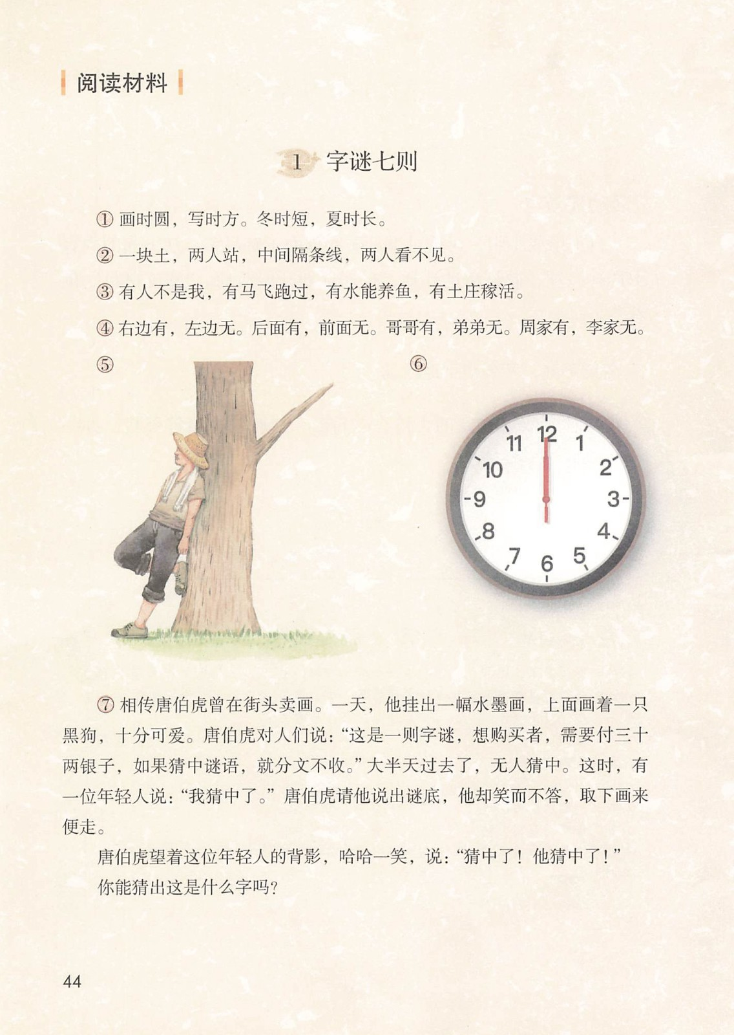
文字谜
日
坐
也
口
人
十二点整
画谜
木
斗
休
“十”加“两个点”

Slide 12
故事谜
字形：“黑”和“犬”。
字义：年轻人“笑而不答”是“沉默”的意思。
默

Slide 13
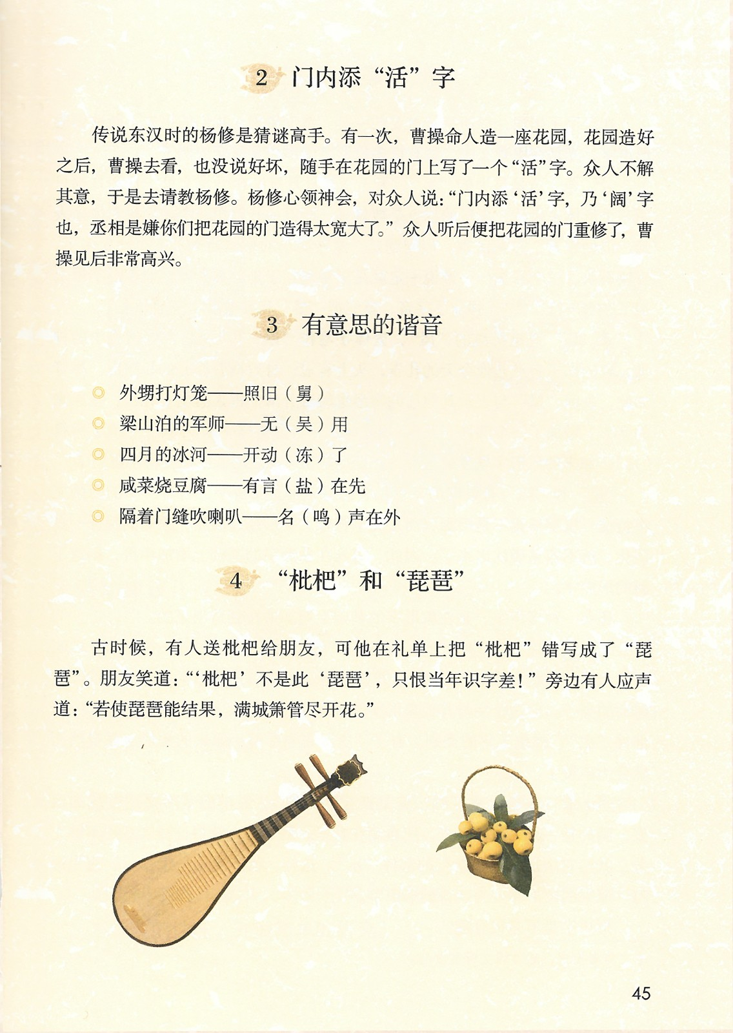
“阔”字在字形、字义方面的特点真是让人印象深刻。

Slide 14
这类歇后语巧妙利用音同或音近的汉字，变原来的字义为谐音字义，产生俏皮风趣的表达效果。

Slide 15
枇杷
琵琶
音同字不同，
意思差得远

Slide 16
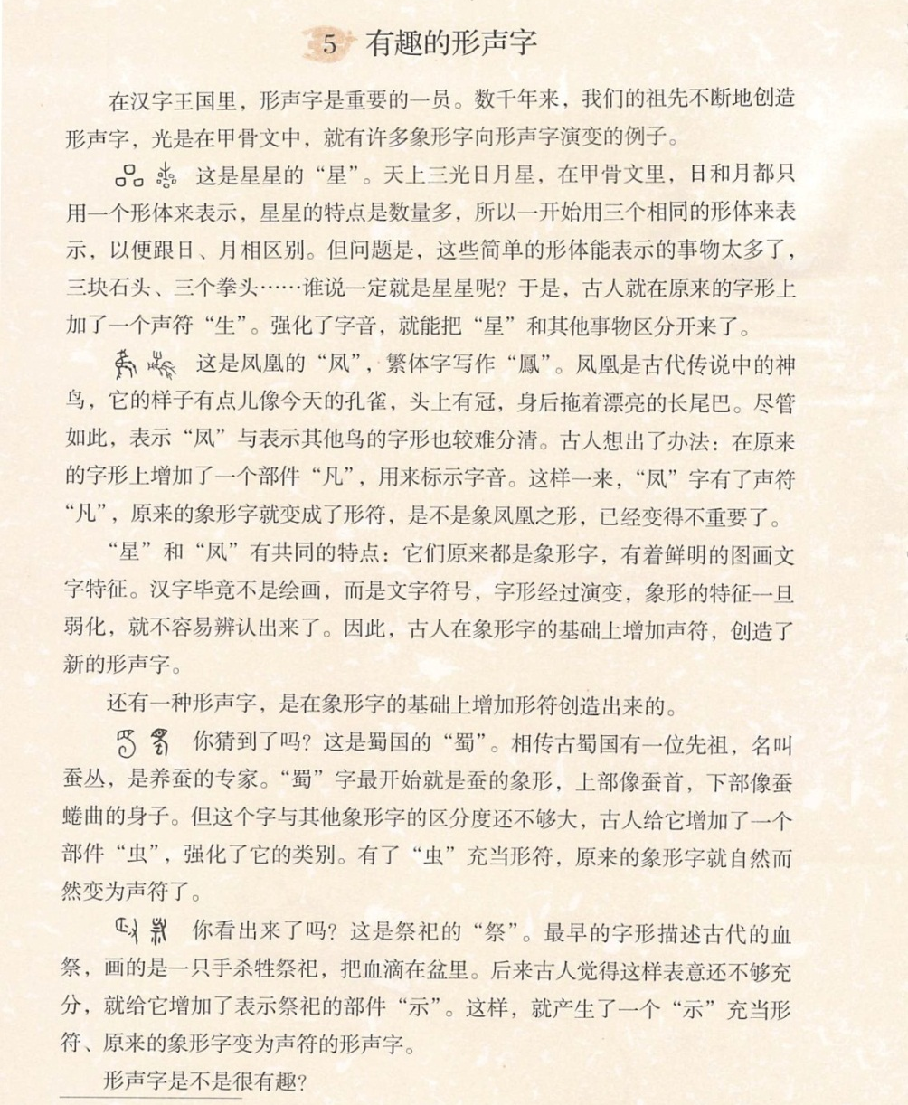
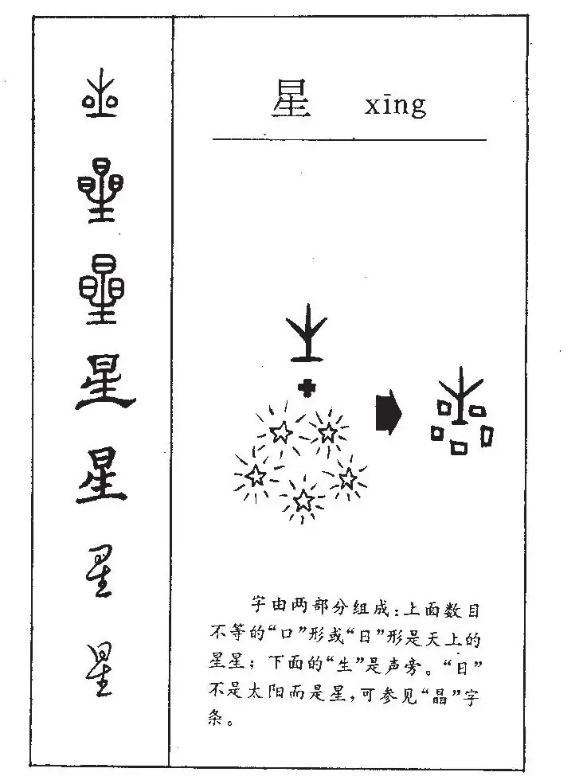
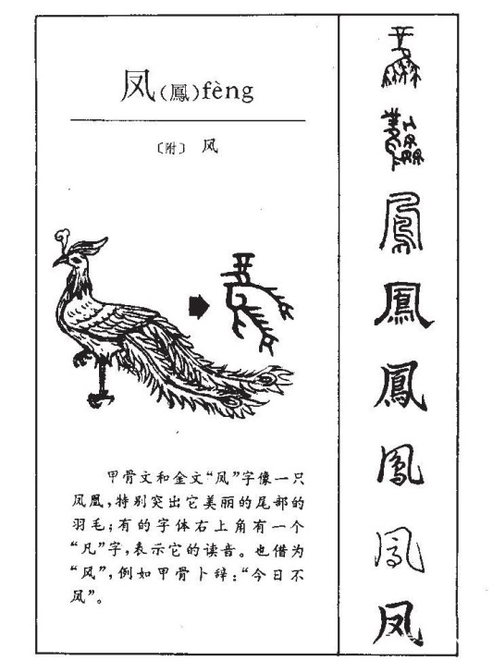
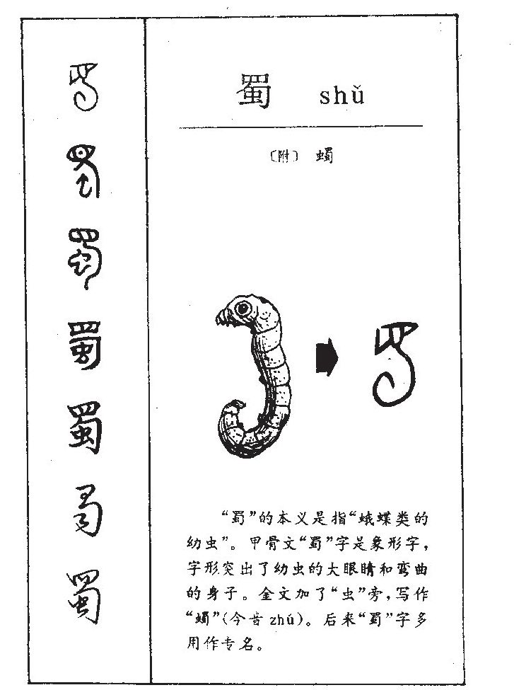
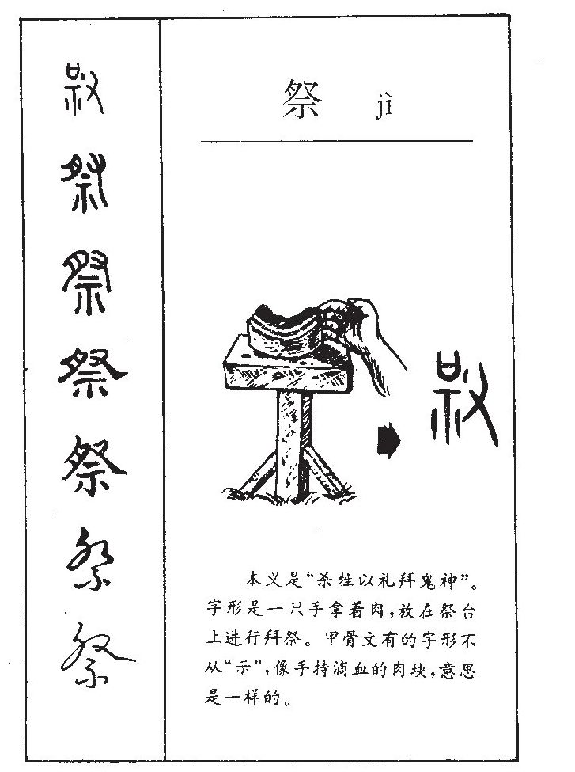

Slide 17


读材料，提取主要信息，说说你的发现和感受吧！
形声字有两种造字方法。
“星、凤、蜀、祭”等字的演变过程真有意思。

Slide 18
请大家选择自己感兴趣的一项活动内容，请选择同样活动内容的学生组成四人小组，合作学习。

Slide 19
制订活动计划
制订活动计划的步骤：
1.讨论确定组员的分工。
2.讨论确定活动时间、活动流程和展示方式等。
3.撰写活动计划。

Slide 20
请大家按照步骤制订小组活动计划吧！

Slide 21
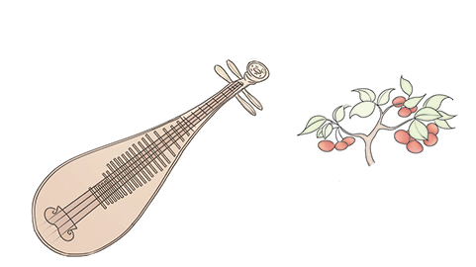
语文 五年级 下册
汉字真有趣
第二课时

Slide 22
学习搜集资料
以往的综合性学习活动，我们是通过哪些渠道获取资料的？读一读“活动建议”中关于搜集资料的图表，说说你获得了哪些新的认识。

Slide 23



搜集资料
查找图书
1.在学校阅览室、图书馆或书店，可以按类别找书。如，搜集汉字故事，可以到语言类或文化类的书架上去找。
2.书名、目录、内容简介等，能帮助我们大致判断书中是否有自己需要的内容。
网络搜索
1.在网上搜集资料，关键词很重要。如，搜集汉字故事，可以检索关键词“汉字故事”，不能仅仅检索“故事”。
2.检索后的条目很多，可以根据题目、显示的内容等，判断哪些是需要的资料。
请教别人
1.想想谁可能会有自己需要的资料。
2.想好问题，请教合适的人。

Slide 24



查找图书可以获得更为全面、权威的资料。
网络搜索的限制条件少，方便快捷。
请教别人能在交流互动中获得专业指导，提高搜集资料的成功率。

Slide 25
这三种搜集资料的方法还有三种使用的原则：
第一，要根据内容、结合现有条件选择合适的搜集资料的渠道；
第二，要从搜集的方向和内容中提取关键信息进行精准查找和检索；
第三，为了让搜集到的资料更加完善，可以将三种渠道结合起来使用。

Slide 26
下面以“搜集体现汉字特点的故事”这个任务为例，让我们来学一学这三种渠道的使用方法吧！

Slide 27
查找图书
1.想一想自己家中是否有这一类的图书，学校阅览室或附近的图书馆、书店哪个地方可能会有与汉字故事相关的图书。
2.到书店和图书馆查找，可以到语言类或文化类书柜上去找，也可以在工作人员的帮助下进行电脑检索，找到相关图书的准确位置。
3.根据书名、目录、内容简介等初步判断书中是否有需要的内容。

Slide 28
网络搜索
1.提炼出本次任务的关键词“汉字故事”“趣味汉字”等，在网络检索栏里输入。
2.观察搜索到的条目：一般会显示完整标题、文章发布日期、内容摘选等内容。
3.浏览这些内容，大致判断该条目下可能包含哪些资料，找到合适的条目点击查阅。

Slide 29

请教别人
1.想一想老师、家长、邻居中，谁对汉字故事有一定的了解和研究，从而有目的地请教。
2.把别人讲的故事及时地记录下来。
3.如果别人讲得不太详细，可以及时追问，丰富故事的细节。

Slide 30
请大家课下用以上学到的这些方法，根据自己小组活动的需要，有目的地搜集资料吧！

Slide 31
语文 五年级 下册
汉字真有趣
第三课时

Slide 32
整理资料
为了更好地展示和交流，请大家先在组内交流，熟悉彼此搜集到的资料，然后对资料进行筛选和梳理。

Slide 33
梳理和筛选资料注意事项
根据活动的时长，确定字谜的数量，结合字谜的类别、难易程度进行分组。
猜字谜活动小组：
整理时要考虑多样化的呈现方式，比如将资料整理成展板、手抄报、电子演示文稿等，也可以用毛笔字书写体现汉字特点的故事、对联等。
趣味汉字交流会小组：

Slide 34
各小组要考虑展示的角度和形式，来看哪种更适合本组的主题。

Slide 35
搜集、整理资料自评表
项目 | 评价标准 | 自我评价
搜集 资料 | 能运用查找图书、网络搜索、请教别人等多种方法搜集资料 | ☆☆☆
 | 能正确运用搜集资料的方法 | ☆☆☆
 | 搜集到的资料比较丰富，能够满足活动的需要 | ☆☆☆
整理 资料 | 能把资料整理得比较完善、清楚 | ☆☆☆

Slide 36

恭喜你完成准备，和小组同学一起开展活动吧！

Slide 37
语文 五年级 下册
汉字真有趣
第四课时

Slide 38
活动2
开展活动交流会

Slide 39
开展猜字谜活动
开展猜字谜活动有哪些形式？你更喜欢哪一种呢？

Slide 40
搜集字谜的小组，把字谜写在纸条上轮流出示，其他同学猜。（猜出字谜的同学要说说自己是怎么猜的，分享思考的过程）
也可以组织更多的趣味形式，如制作灯谜、举办猜字谜游园会、举办字谜擂台、举办猜字谜接力赛。

Slide 41
语文 五年级 下册
汉字真有趣
第五课时

Slide 42
举办趣味汉字交流会
交流会中每个人的分工要明确，流程要清楚；展示的形式可以多样化，除了用展板、手抄报、电子演示文稿等，还可以表演、背诵。

Slide 43
选择合适的形式开展趣味汉字交流会，注意汇报的同学要表述清楚，其他同学要认真倾听，积极互动。

Slide 44
总结评价
回顾本次活动的过程，总结自己的表现：
你是如何选择活动内容的？
你是怎么和组员合作的？
活动过程中遇到了什么困难？
你有哪些收获？
你是否有做得不足的地方？下一次可以怎么改进？

Slide 45
回顾小组活动的情况：
小组成员之间的分工合作是否明确、有效？
是否按计划完成了任务？
成果展示是否受到大家欢迎？

Slide 46
回顾完本次活动的过程及情况后，让我们通过“小组活动评价表”来评一评各小组在本次活动中的表现吧！

Slide 47
小组活动评价表
项目 | 评价标准 | 自我 评价 | 同学 评价 | 老师 评价 | 家长 评价
制订 计划 | 小组分工明确，计划安排合理 | ☆☆☆ | ☆☆☆ | ☆☆☆ | -
搜集、整理 资料 | 搜集资料的方法运用恰当，成果丰富，资料整理得比较完善 | ☆☆☆ | ☆☆☆ | ☆☆☆ | ☆☆☆
展示 交流 | 展示形式新颖，展示内容丰富，互动效果良好 | ☆☆☆ | ☆☆☆ | ☆☆☆ | -

Slide 48
你想给其他小组的展示打几分？一起来填一填“小组展示互评表”，评出优秀展示小组吧！

Slide 49
小组展示互评表
项目 | 评价标准 | 同学评价
参与度 | 小组成员人人参与，相互合作 | ☆☆☆
自信心 | 展示时态度大方，充满自信 | ☆☆☆
形式 | 形式多样，有创意 | ☆☆☆
质量 | 内容丰富，展示清楚 | ☆☆☆

Slide 50


